Slide 1
Адаптация детей раннего возраста к условиям ДОУ

Slide 2
Два момента понятия «адаптация»
Взаимообусловленность
аккомодации и ассимиляции
Аккомодация – обеспечивает модификацию действий субъекта в соответствии со свойствами среды.
Ассимиляция – изменение тех или иных компонентов среды, переработка их согласно схемам поведения субъекта. Ж. Пиаже
Зависимость характера адаптации от стадии онтогенеза
Психические особенности и качества возникают путем приспособления ребенка к требованию окружающей среды. Но, возникнув таким образом, они затем приобретают самостоятельное значение и в порядке обратного влияния начинают определять последующее развитие (Л.И. Божович)

Slide 3
Два критерия успешной адаптации:
Внутренний комфорт
(эмоциональная удовлетворенность)
Внешняя адекватность поведения

Slide 4
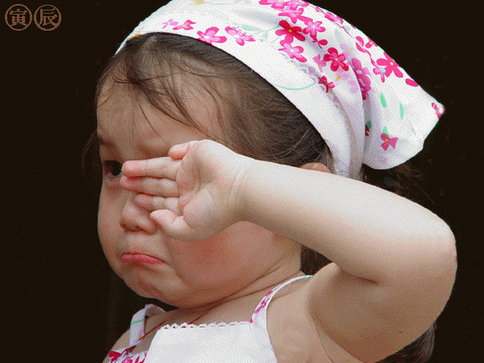
Три стадии адаптации (Калинина Р.)
Острая фаза – сопровождается
разнообразными колебаниями в соматическом
состоянии и психическом статусе, что
приводит к снижению веса, частым
респираторным заболеваниям, нарушению
сна, снижению аппетита,
регрессу в речевом развитии
(длится в среднем 1 месяц).

Slide 5
2. Подострая фаза – характеризуется адекватным поведением ребенка, то есть все сдвиги уменьшаются и регулируются лишь по отдельным параметрам на фоне замедленного темпа развития, особенно психического, по сравнению со средними возрастными нормами
(длится 3-5 месяцев)

Slide 6
3. Фаза компенсации – характеризуется убыстрением темпа развития, в результате дети к концу учебного года преодолевают указанную выше задержку темпов развития.

Slide 7
Три степени тяжести прохождения острой фазы периода адаптации
Легкая адаптация – сдвиги нормализуются в течение 10-15 дней, ребенок прибавляет в весе, адекватно ведет себя в коллективе, болеет не чаще обычного.
Адаптация средней тяжести – сдвиги нормализуются в течение месяца, при этом ребенок на короткое время теряет в весе, может наступить заболевание, длительностью 5-7 дней, есть признаки психического стресса.
Тяжелая адаптация – длится от 2 до 6 месяцев, ребенок часто болеет, теряет уже имеющиеся навыки, может наступить как физическое, так и психическое истощение организма.

Slide 8
Особенности ребенка, влияющие на характер и длительность адаптации:
Возраст ребенка.
Предшествующий опыт общения ребенка со сверстниками и взрослыми.
Уровень психического развития, индивидуальные особенности.
Единство системы воспитания с первых месяцев жизни.
Уровня тренированности адаптационных механизмов.

Slide 9
6. Особенности темперамента ребенка
7. Состояние здоровья ребенка
8. Контраст между обстановкой, в которой находился ребенок дома, и той, в которой он находится в яслях.
9. Разница в методах воспитания.

Slide 10
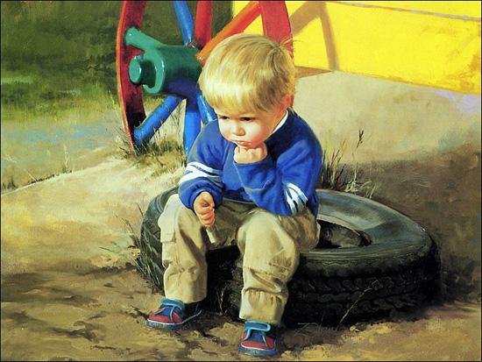
Адаптационный период считается законченным, если:
Ребенок с аппетитом ест
Быстро засыпает
Просыпается в бодром настроении
Играет один или со сверстниками.

